Slide 1



Slide 2
Principes généraux
ATRIUM c’est avec un seul compte d’accès :
  Une plateforme web collaborative intégrant des fonctions…
    de gestion de sites web,
    de stockage et de partage de documents,
    de forum, de blog, de wiki,
    de messagerie interne,
    de calendrier partageable,
    de publication d’annonces, sondages,
    d’agrégation de contenus web, fils RSS, etc.,
  Un portail d’accès direct à des modules intégrés : CORRELYCE, CHAMILO, MOODLE, GRR, GLPI,…
  Des connecteurs vers des modules externes, de vie scolaire notamment (PRONOTE, EducHorus, …)
  Un annuaire des utilisateurs alimenté par les établissements eux-mêmes par l’intermédiaire des bases académiques SIECLE et STS, Libellule pour les lycées agricoles
  Des fonctions puissantes de sélection par classe, groupe, profil, etc…

Slide 3
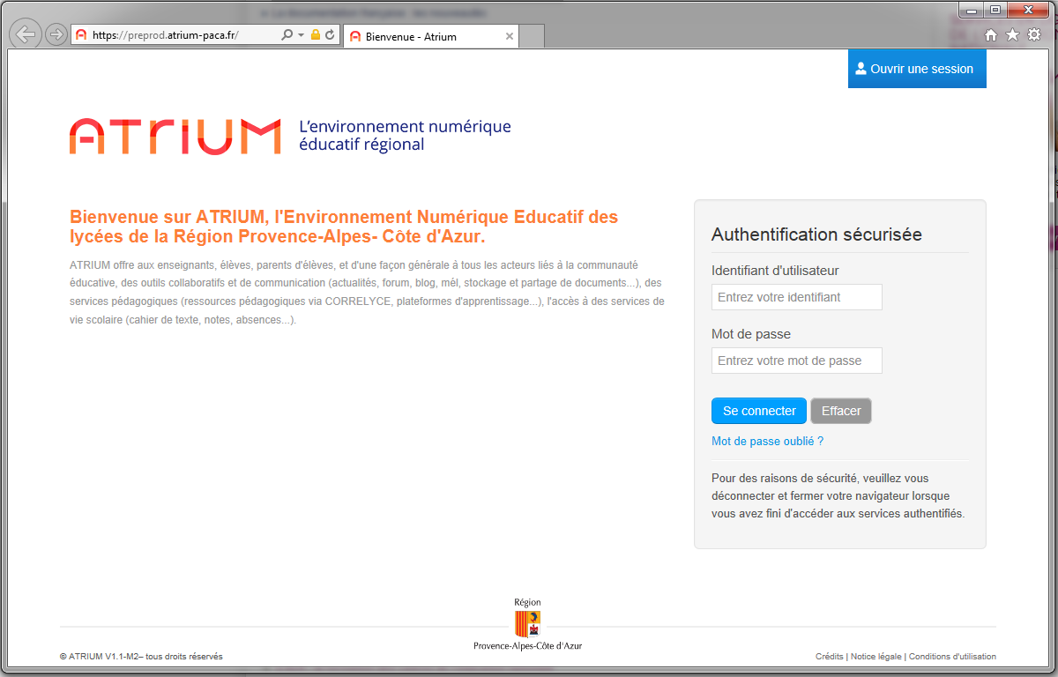
ATRIUM, c’est un service WEB accessible de n’importe quel navigateur, à l’aide d’authentifiants (un identifiant et son mot de passe)…

Slide 4
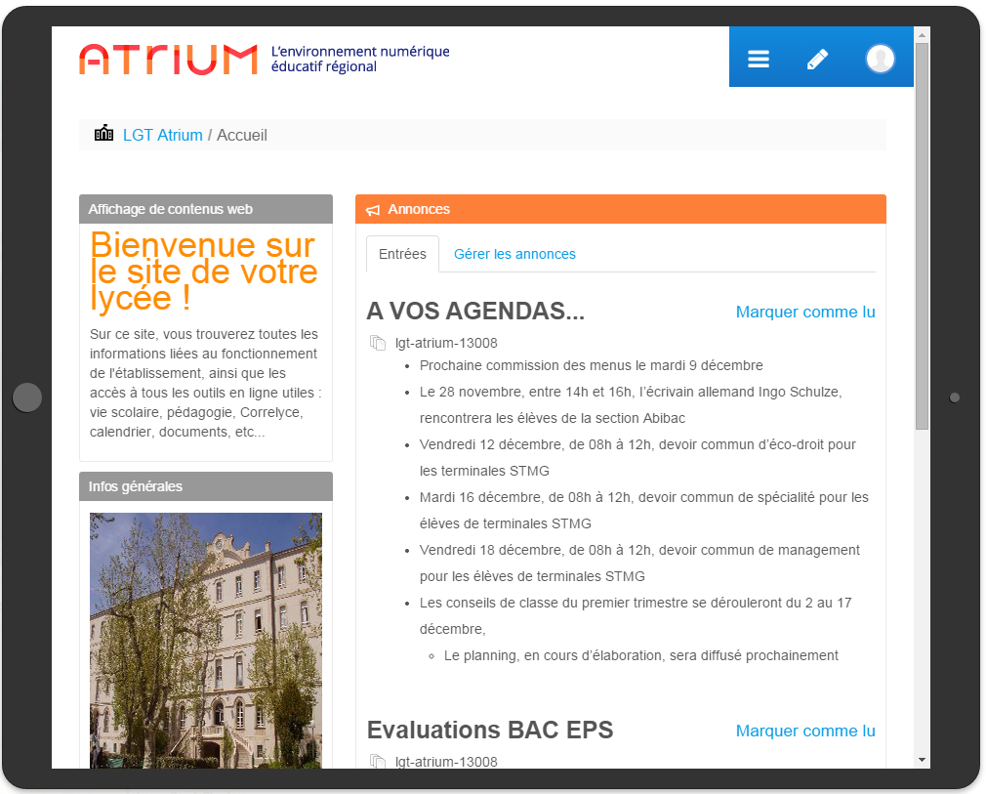
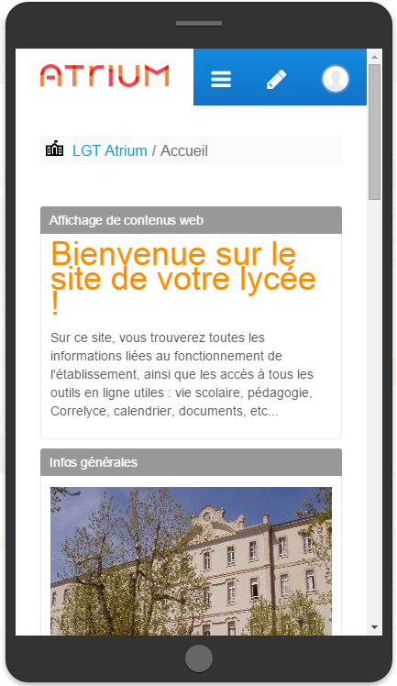

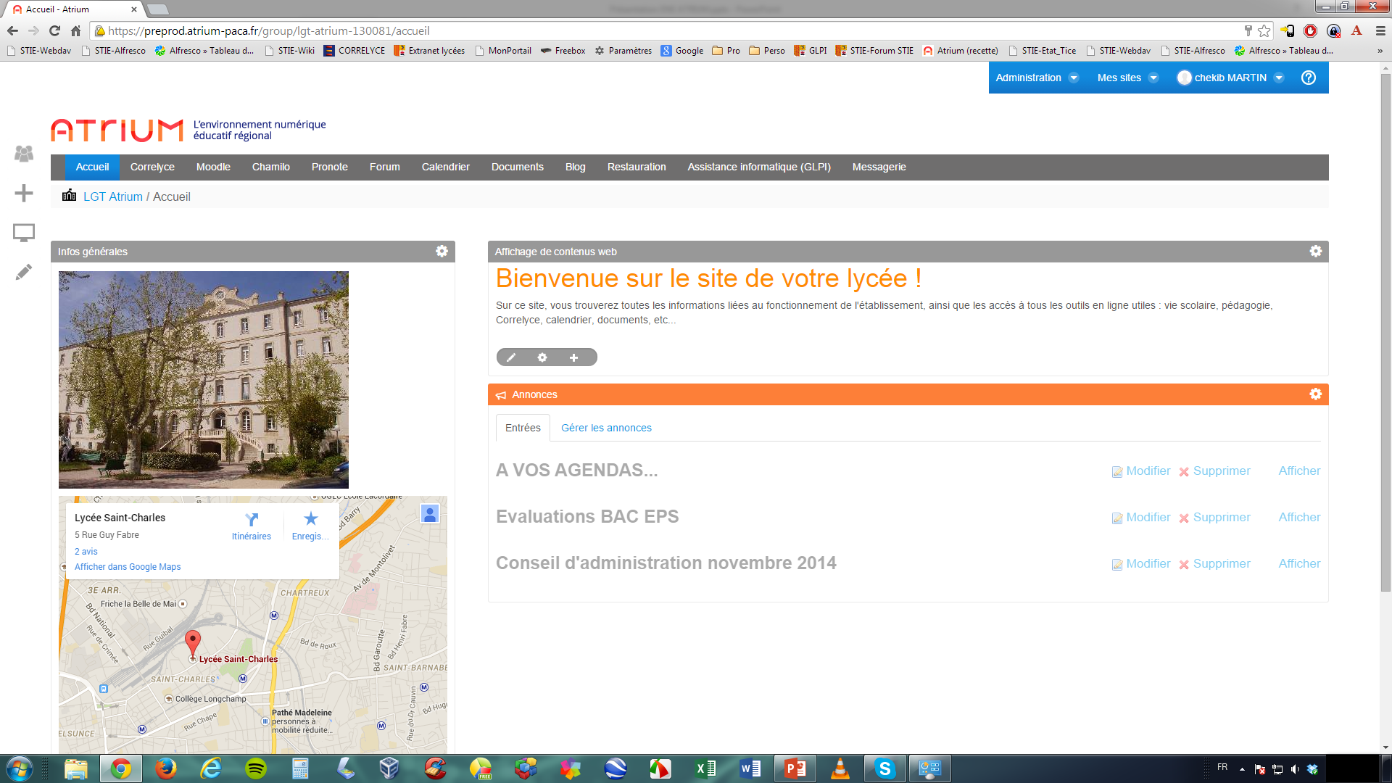
ATRIUM est nativement multi-supports (responsive design), ses écrans s’adaptent automatiquement…

Slide 5
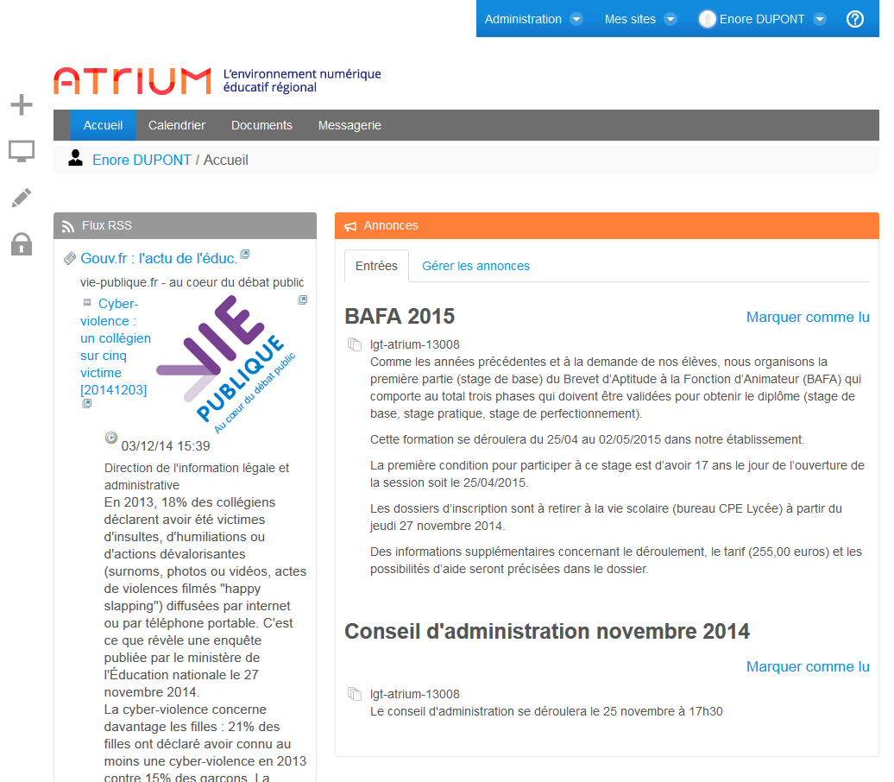
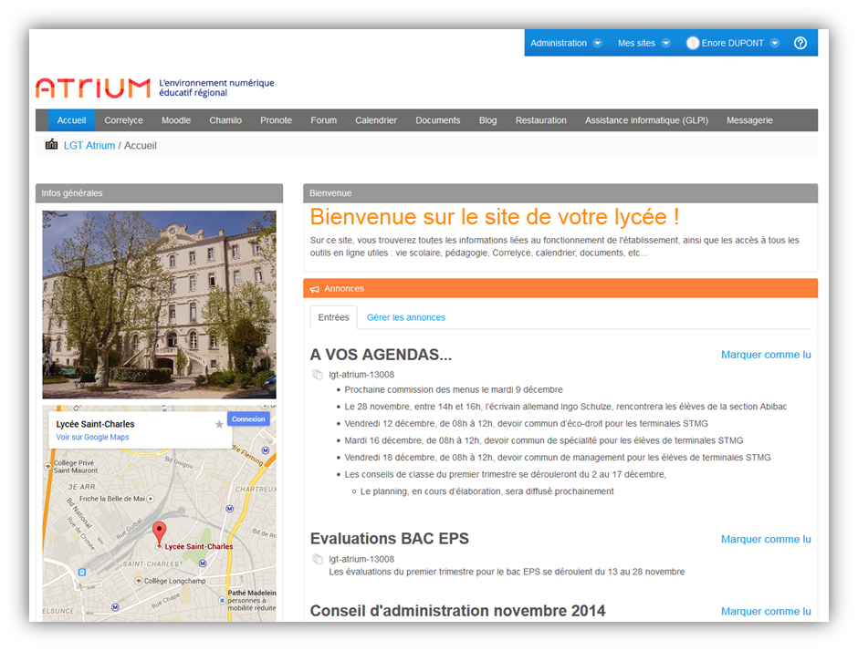
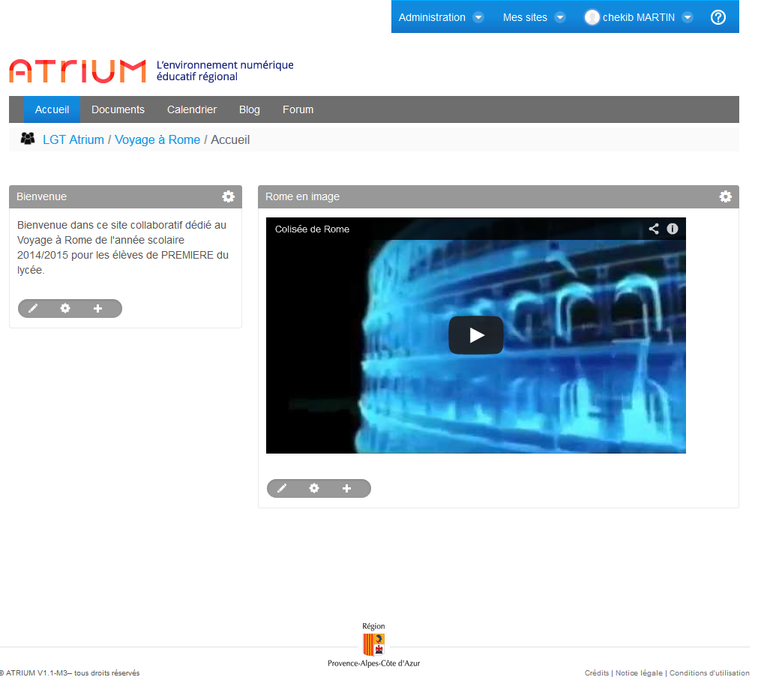

ATRIUM propose à chaque utilisateur, trois types d’espace, au fonctionnement et à l’ergonomie similaires…
L’espace personnel
Le site d’établissement
Des sites collaboratifs

Slide 6
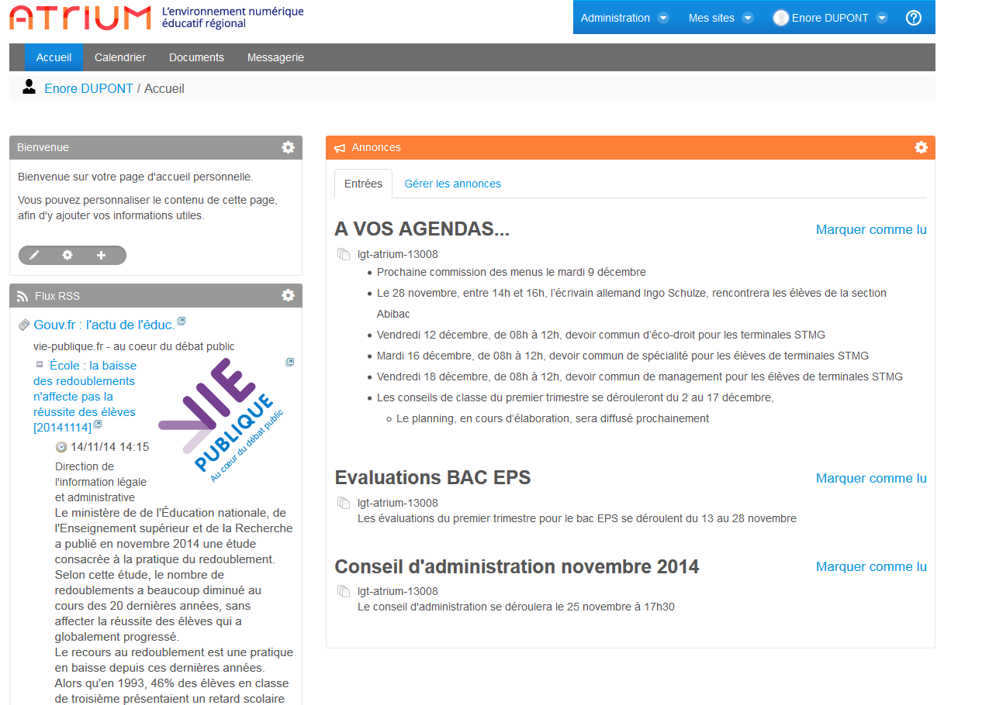
ATRIUM, c’est tout d’abord un espace personnel, modulable et personnalisable…

Slide 7
L’écran de l’utilisateur est organisé en « widgets », des objets qui affichent des blocs, chaque objet étant une application particulière…
v

Slide 8
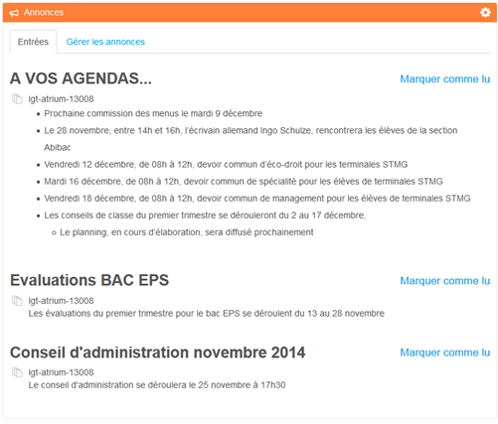

L’utilisateur peut déplacer en « glisser-déposer » (drag & drop), chaque bloc pour organiser son écran à sa façon…

Slide 9
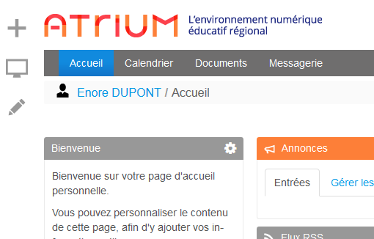
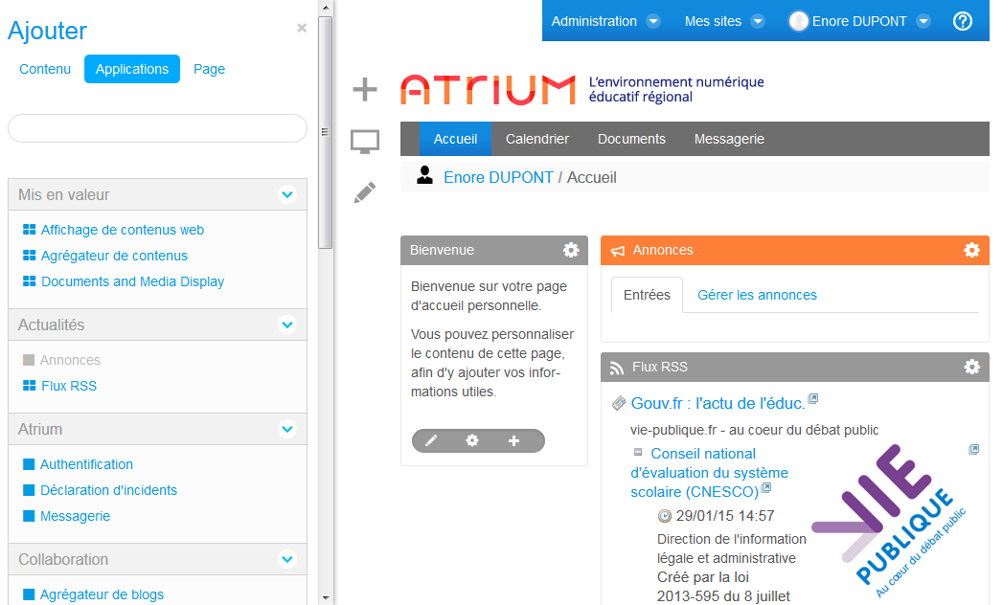

L’utilisateur peut ajouter à son écran en « glisser-déposer », les applications de son choix à partir d’une liste à sa disposition, ou les supprimer…
v

Slide 10
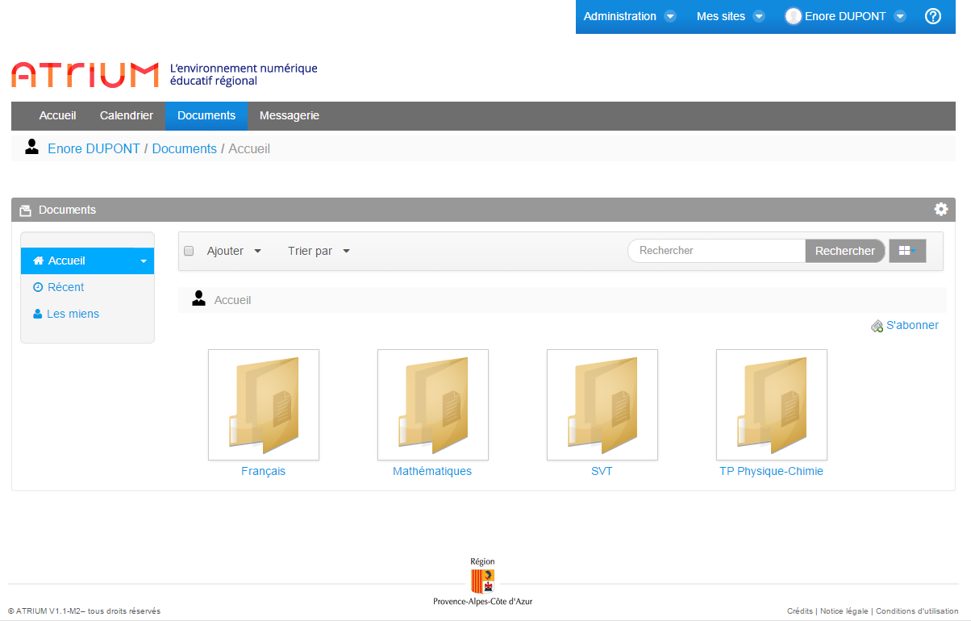
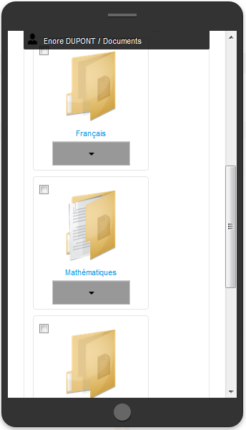
Dans son espace personnel, l’utilisateur dispose de son propre espace de stockage…
L’utilisateur sauvegarde ses documents de son domicile, et les retrouve en se connectant du lycée
L’utilisateur sauvegarde ses documents d’un PC, et les retrouve sur son smartphone, sa tablette

Slide 11
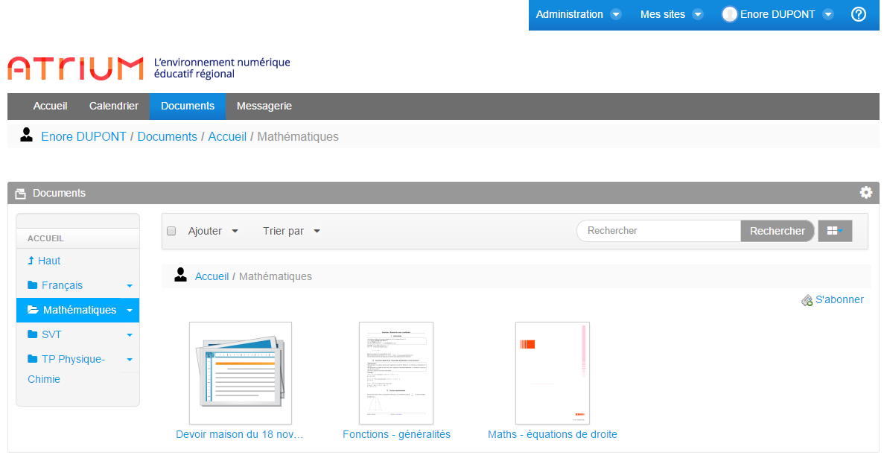
Dans son espace personnel, l’utilisateur créée ses répertoires, dépose des documents…

Slide 12
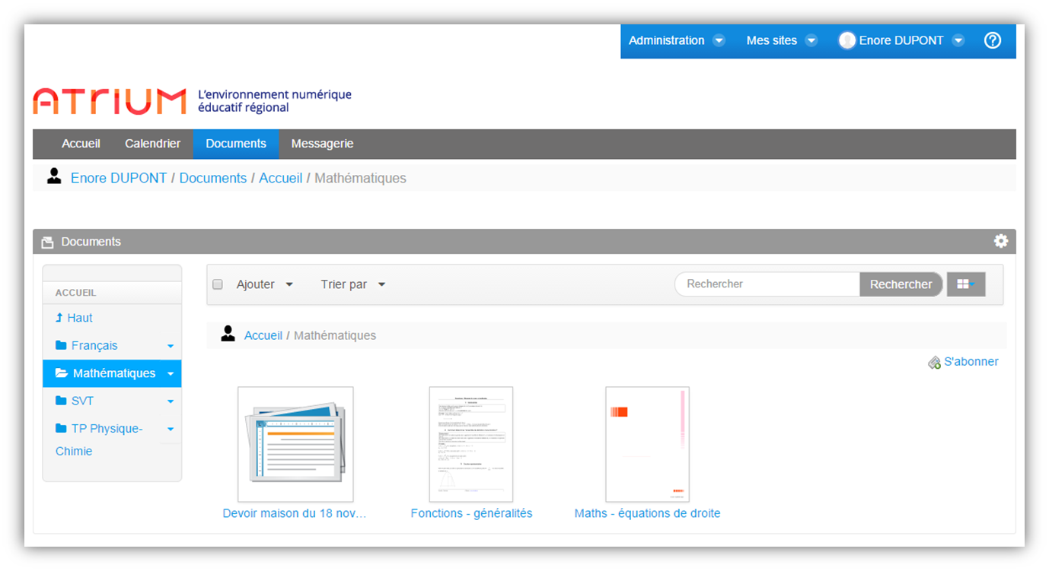
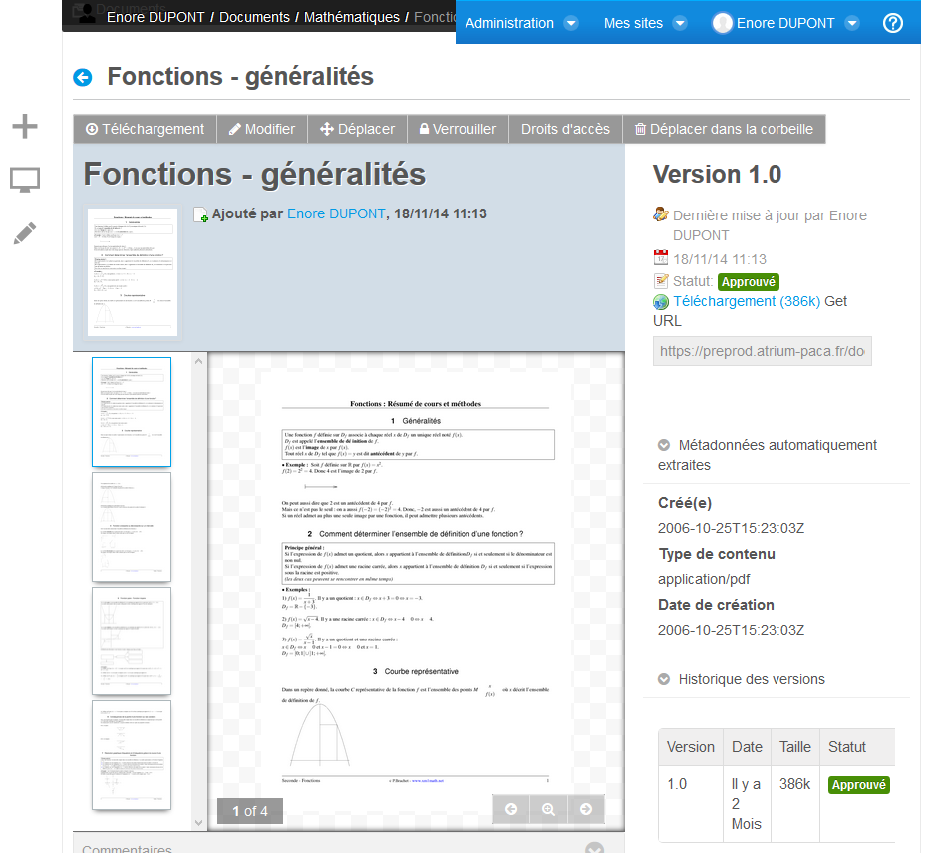
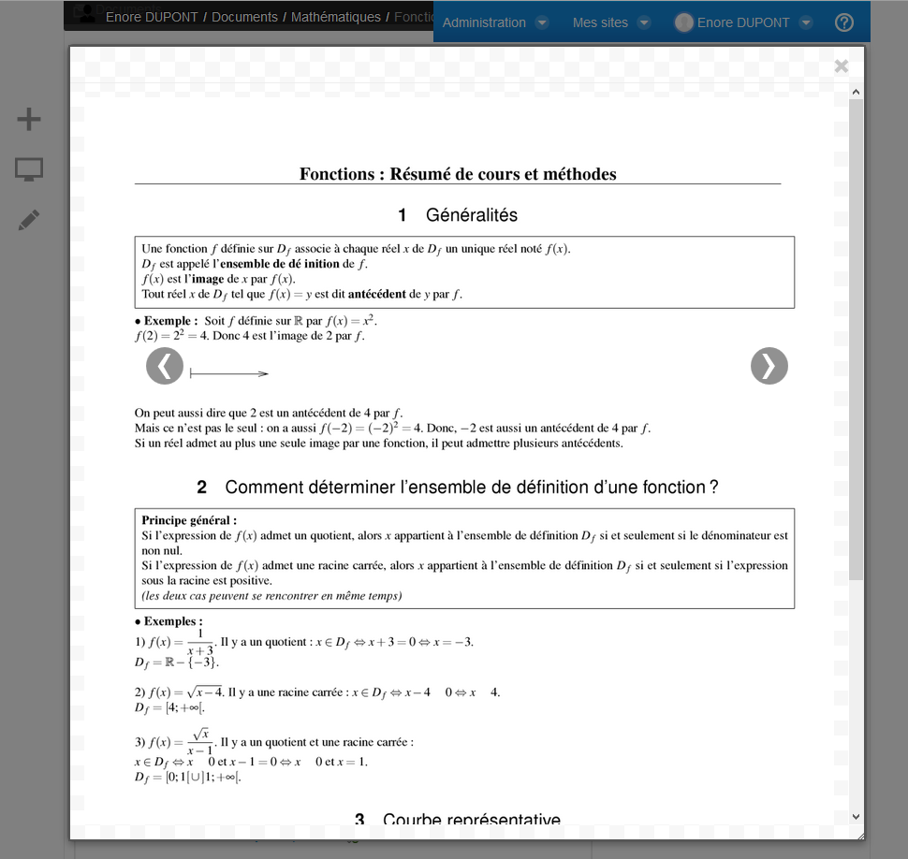
L’utilisateur peut directement visualiser un document dans le navigateur ou le télécharger…

Slide 13
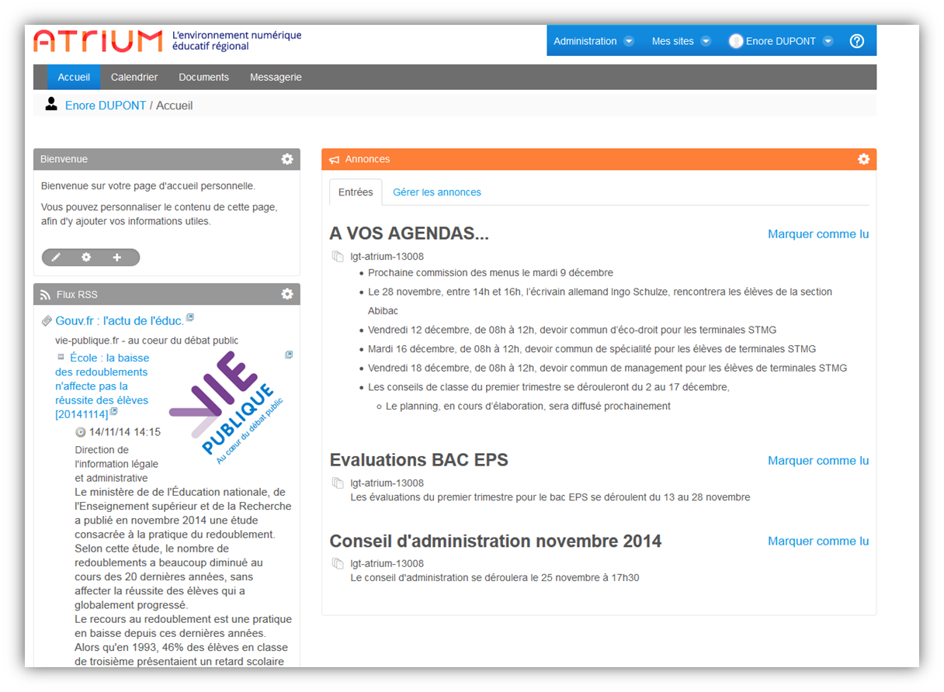
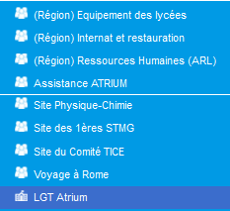
ATRIUM, c’est ensuite l’accès à des sites affectés à l’utilisateur, et notamment le site de son lycée…

Slide 14
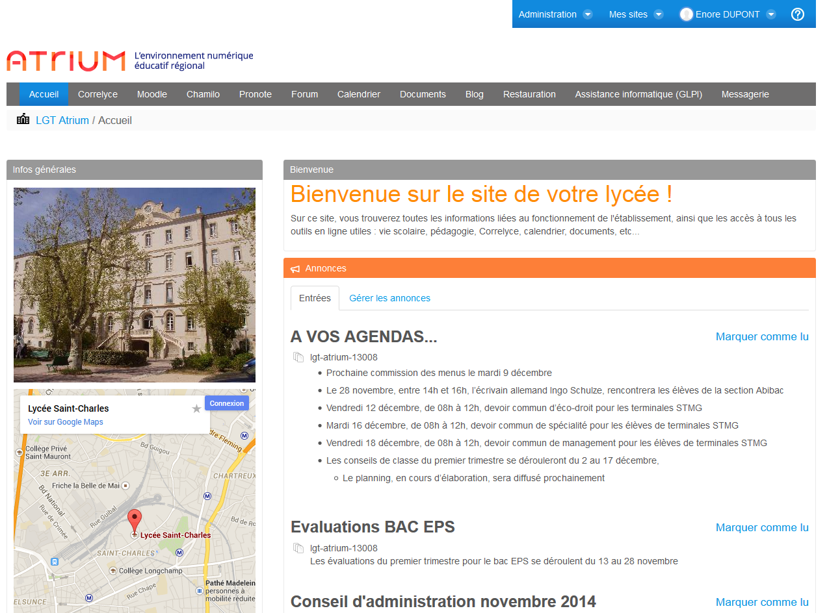

Comme l’espace personnel, le site d’Etablissement est modulable et personnalisable, mais uniquement par son administrateur…
Lycée ATRIUM
Lycée ATRIUM

Slide 15
Personnalisable au niveau des « widgets »…
Lycée ATRIUM
Lycée ATRIUM

Slide 16
Personnalisable au niveau du menu et de ses pages…
Lycée ATRIUM
Lycée ATRIUM

Slide 17
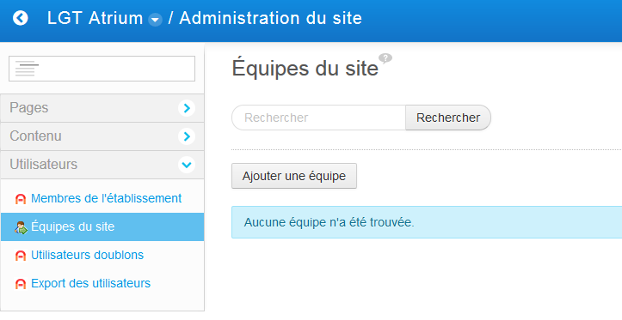
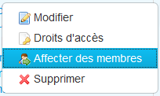
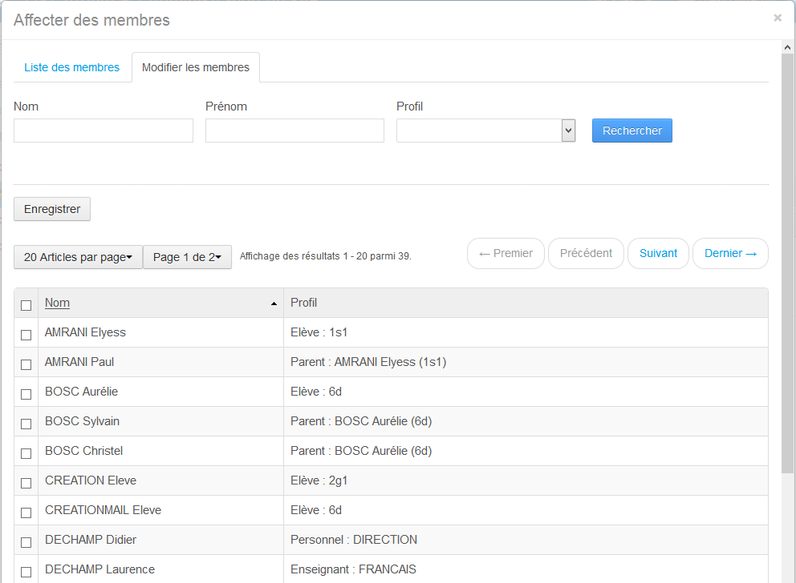
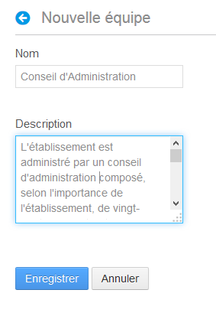
Au-delà des classes et groupes, ATRIUM permet à tout administrateur de site, de constituer des « Equipes » d’utilisateurs spécifiques…

Slide 18
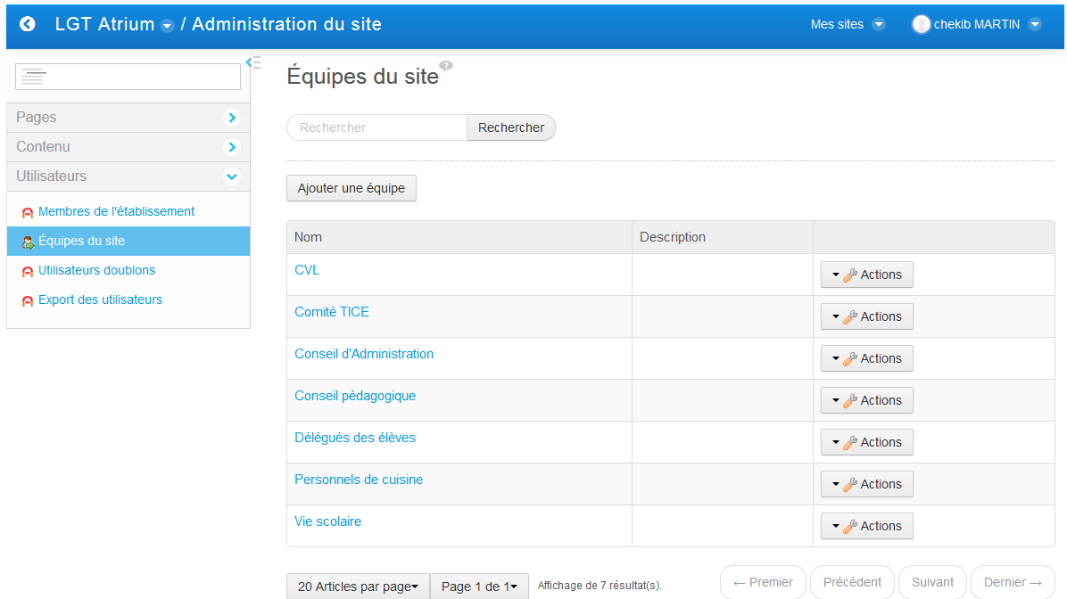
Les équipes permettent de s’adapter à l’organisation de chaque Etablissement, de chaque communauté d’usagers de site…

Slide 19
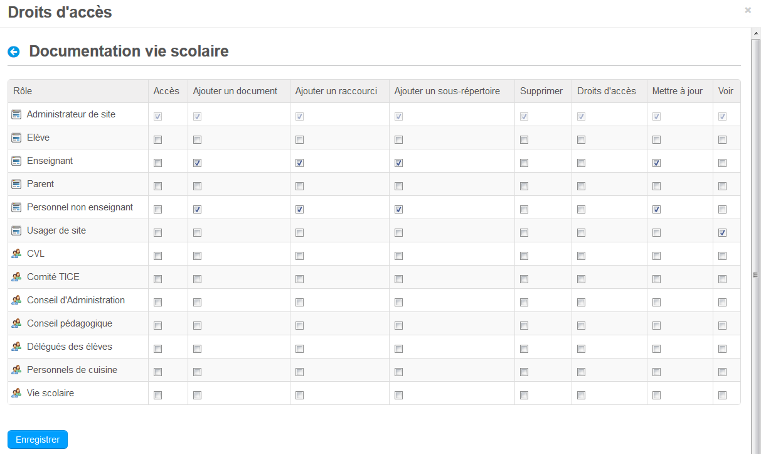
ATRIUM permet la gestion des droits d’accès sur tout ses composants (documents, répertoires, widgets, pages…), par rôle (élève, enseignant, etc…), par équipe…
Des droits en fonction du composant (exemple ici d’un répertoire)
Par rôle
Par Equipe

Slide 20
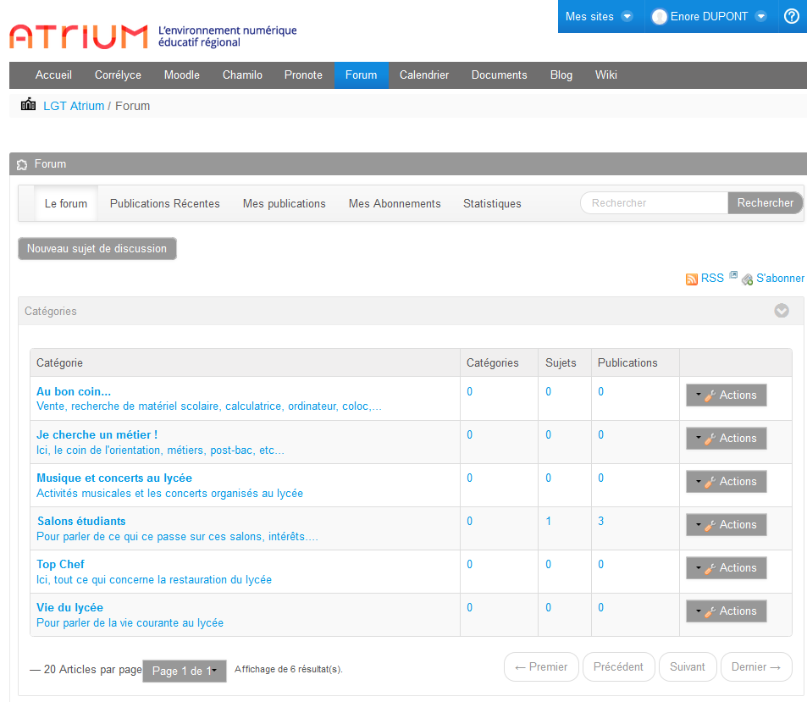
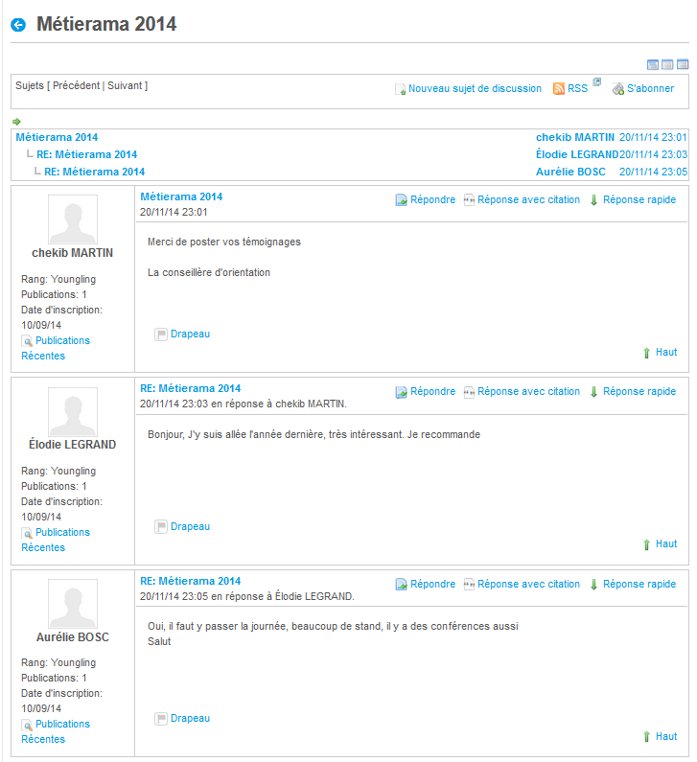
ATRIUM, c’est aussi un forum d’Etablissement …

Slide 21
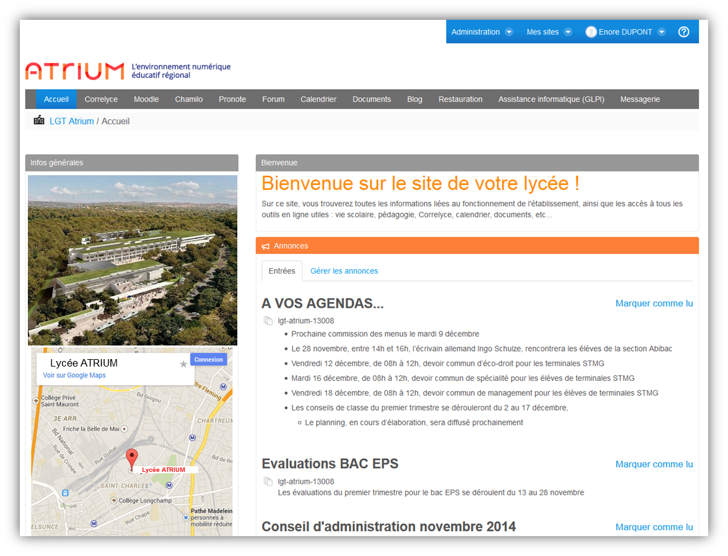
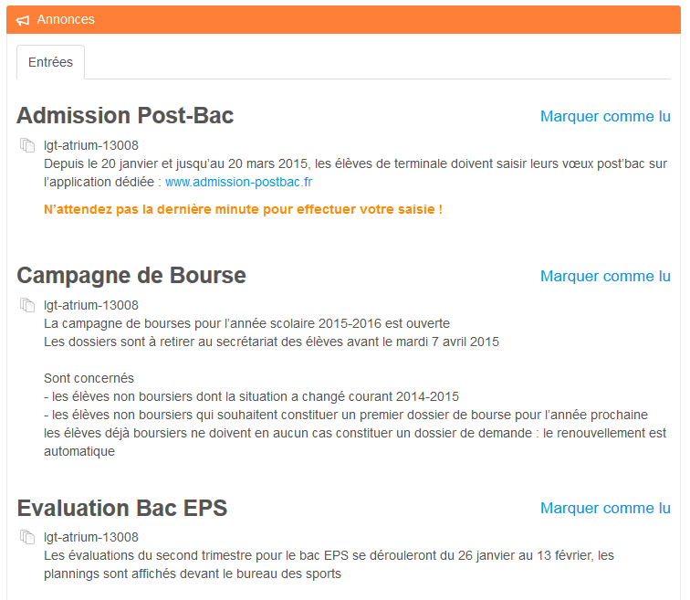
Avec le widget « Annonces », ATRIUM permet de diffuser des annonces à tous les utilisateurs d’un site…
Site émetteur de l’annonce
L’utilisateur collecte les annonces de tous les sites dont il est adhérent. Exemple : enseignant sur plusieurs établissements, parent avec un enfant dans plusieurs établissements…

Slide 22
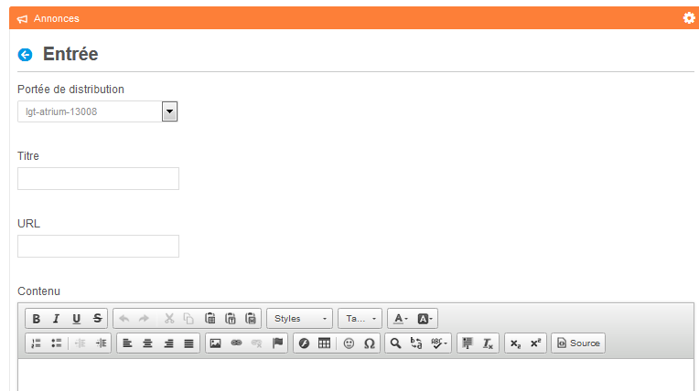
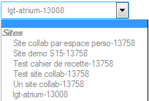
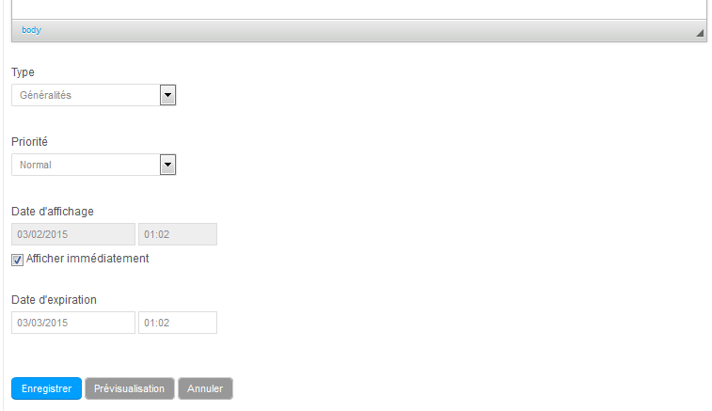
La rédaction d’une annonce est simple et rapide, en quelques clics, ce qui en fait un outil efficace de diffusion d’information…
Choix du site de portée du message
Editeur de texte WYSIWYG avec liens, images, etc.
Dates de début/fin d’affichage de l’annonce

Slide 23
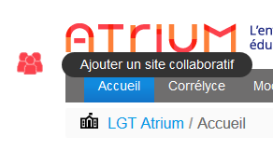
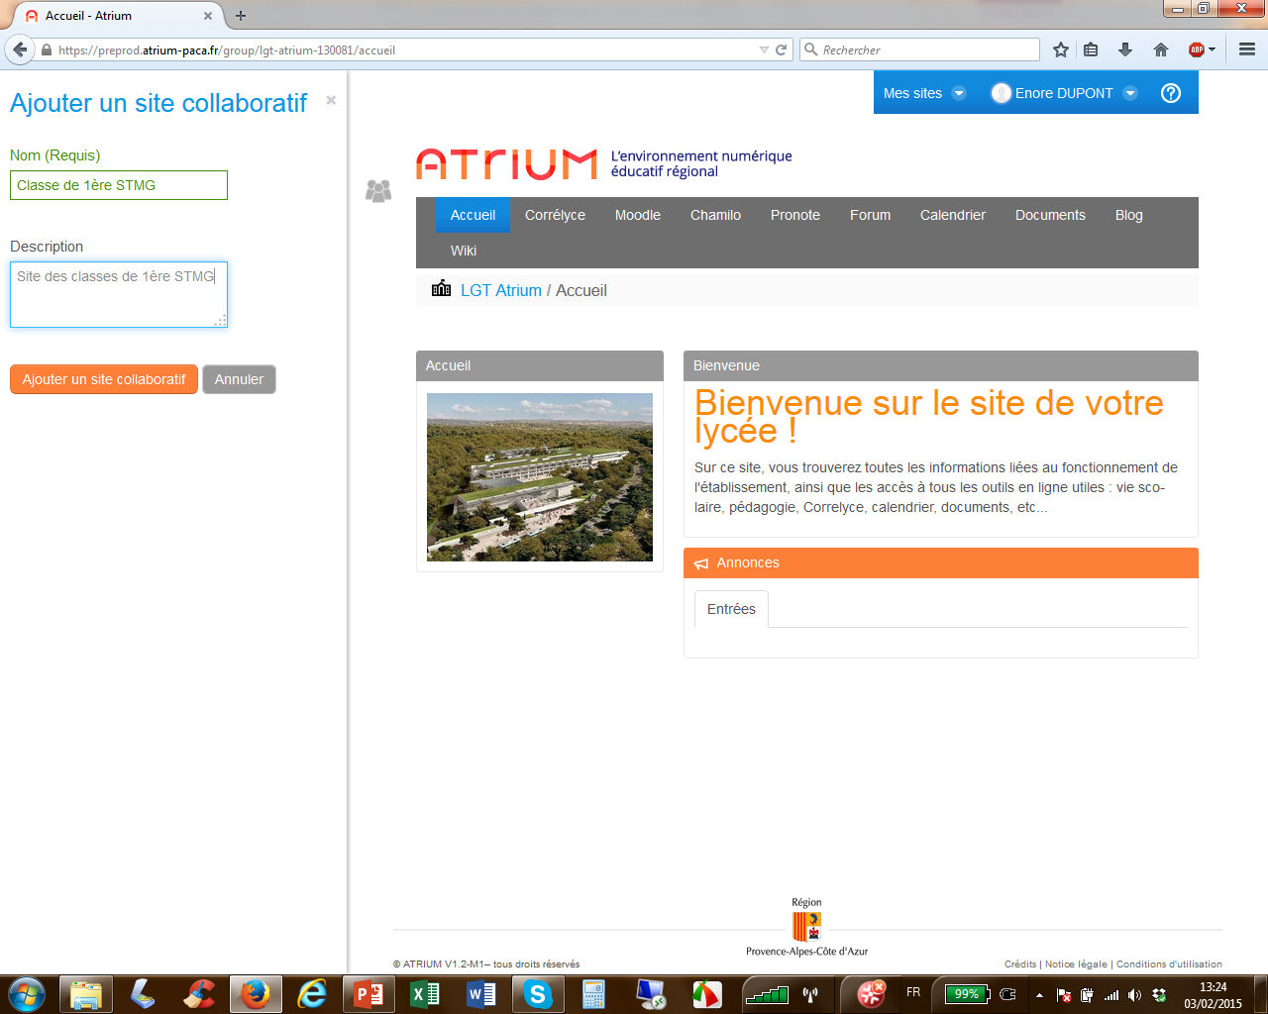
ATRIUM offre à tout enseignant la possibilité de créer des sites collaboratifs qu’il affecte aux utilisateurs qu’il souhaite : élèves, parents, autres enseignants ou personnels de l’établissement…

Slide 24
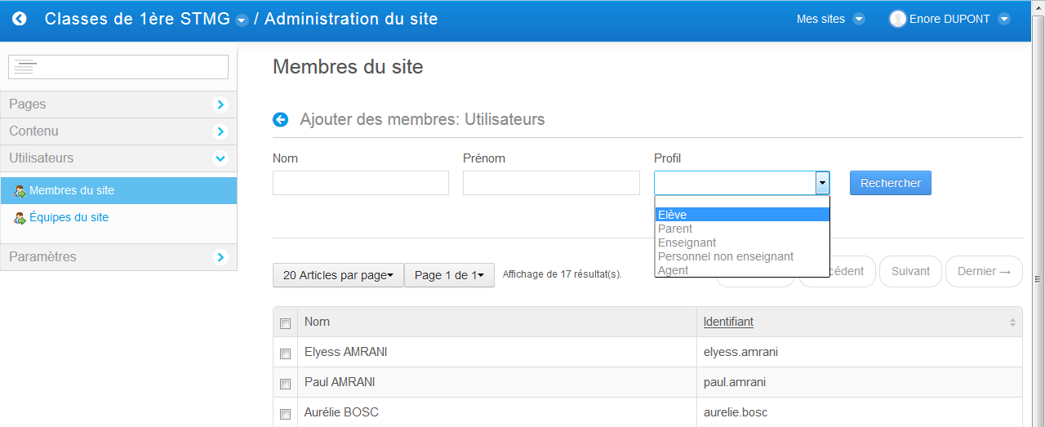
Un site collaboratif fonctionne comme un site d’établissement et dispose des mêmes fonctionnalités, ramenées à une communauté d’utilisateurs de l’établissement (classes, disciplines, projets éducatifs, etc…)…
On peut aussi créer des Equipes au sein du site collaboratif
On affecte des membres au site collaboratif à partir des membres du site d’établissement « parent »

Slide 25
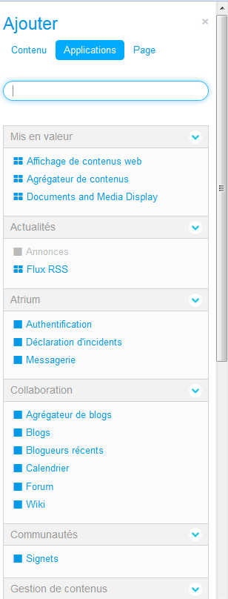
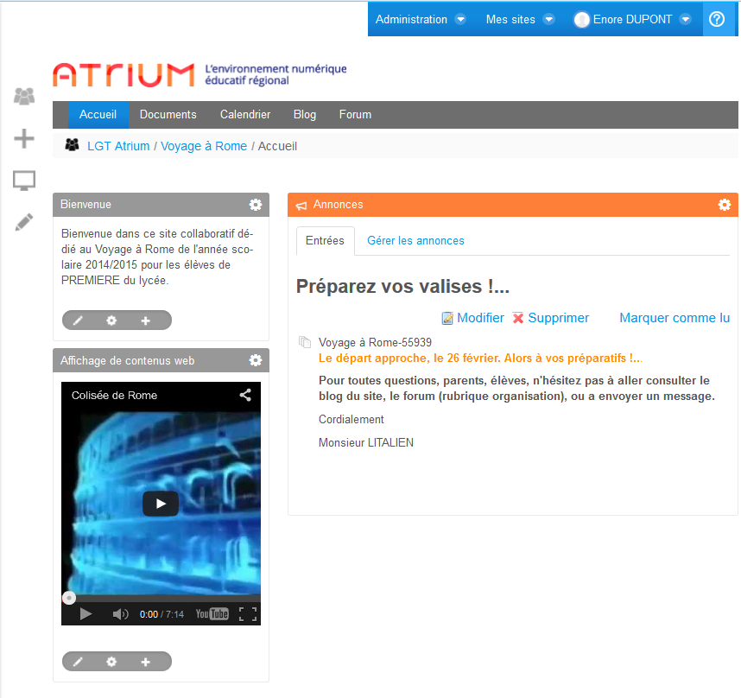
Pour chaque site collaboratif : un forum, un blog, un espace documentaire, annonces, calendrier, et tous les widgets disponibles…

Slide 26
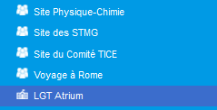
L’utilisateur va retrouver l’ensemble des sites collaboratifs auxquels il est affecté…….

Slide 27
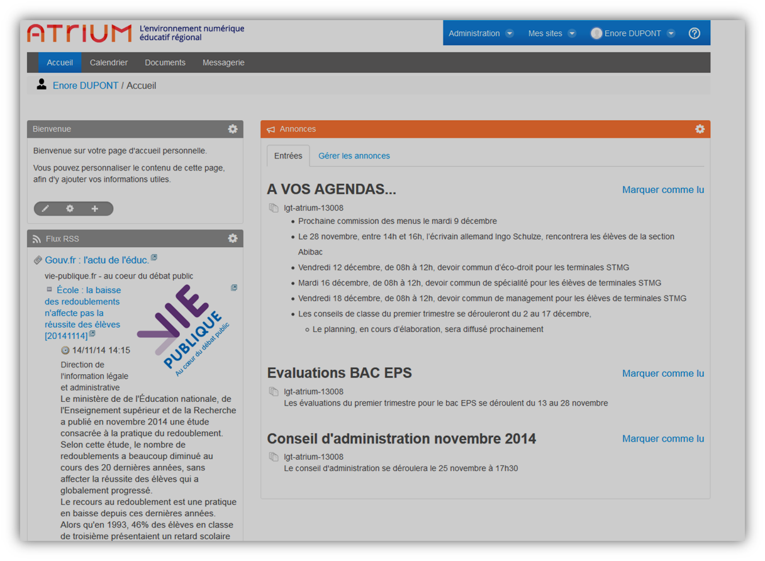
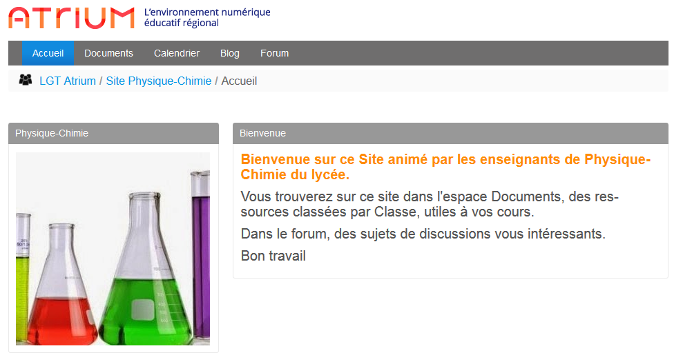
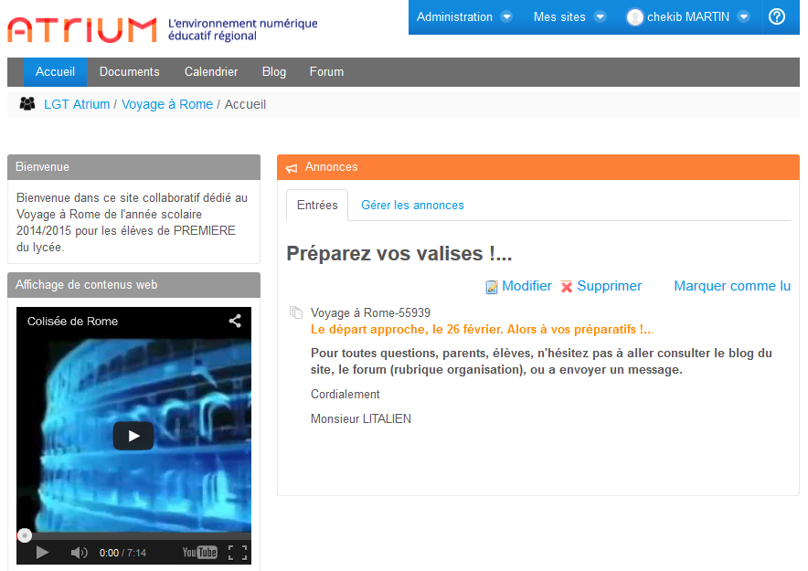
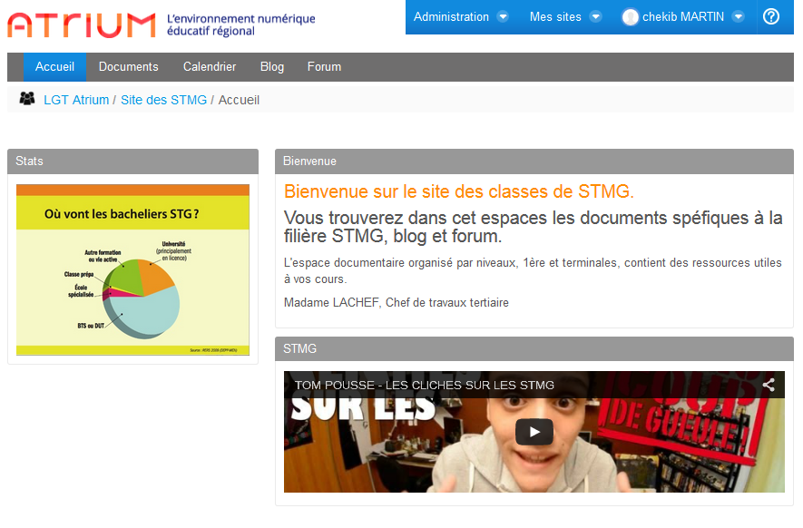
L’utilisateur va retrouver l’ensemble des sites collaboratifs auxquels il est affecté…….

Slide 28
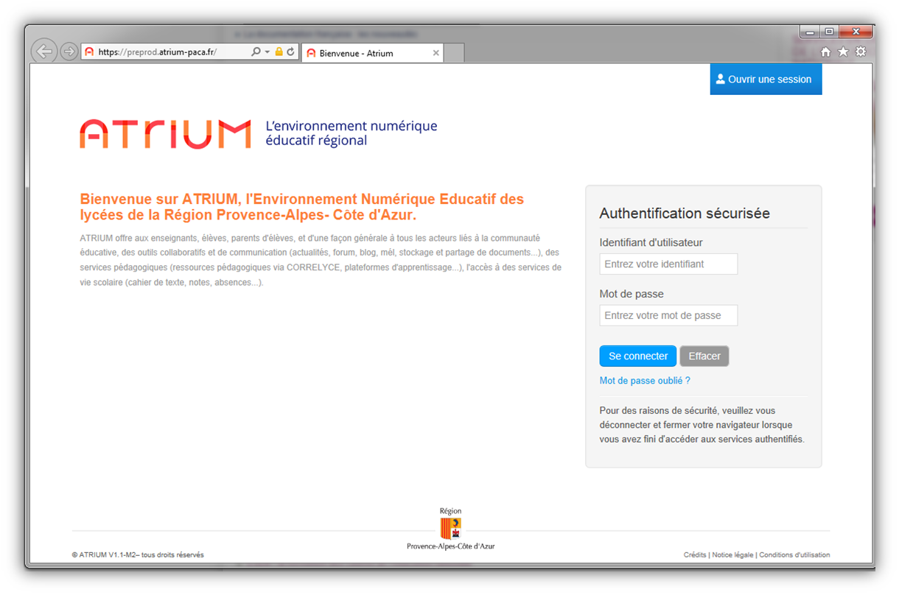
Chaque Site ATRIUM d’établissement ou collaboratif, permet de publier une partie visible sur Internet en mode « non connecté » → site « vitrine » ou site « public »
Site d’établissement
ou site collaboratif
Accès direct à l’URL
www.atrium-paca.fr/monsite
www.monsite.atrium-paca.fr
Connexion
Partie Site public
Partie Site « privé »

Slide 29
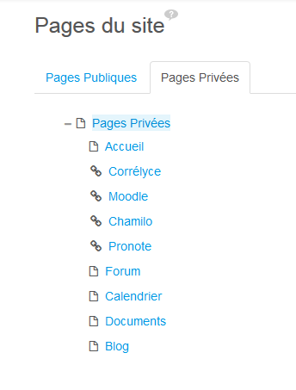
L’administrateur du site Atrium dispose de deux espaces distincts pour différencier la partie publique du site de sa partie « privée »…
Ecran de paramétrage du site par son administrateur
Deux onglets : Un onglet pour gérer les pages privées, un onglet pour gérer les pages publiques
Partie Site public
Partie Site « privé »

Slide 30
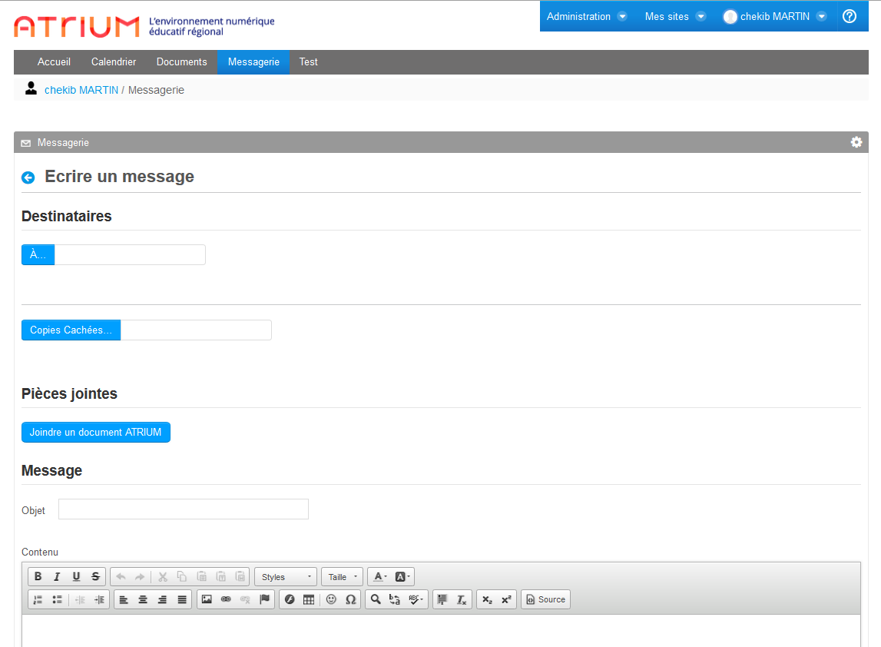
ATRIUM propose à chaque utilisateur une messagerie interne, avec réacheminement sur boîte au lettre externe de son choix (saisie obligatoire à la 1ère connexion)
Pièces jointes
Editeur de texte WYSIWYG avec liens, images, etc.

Slide 31
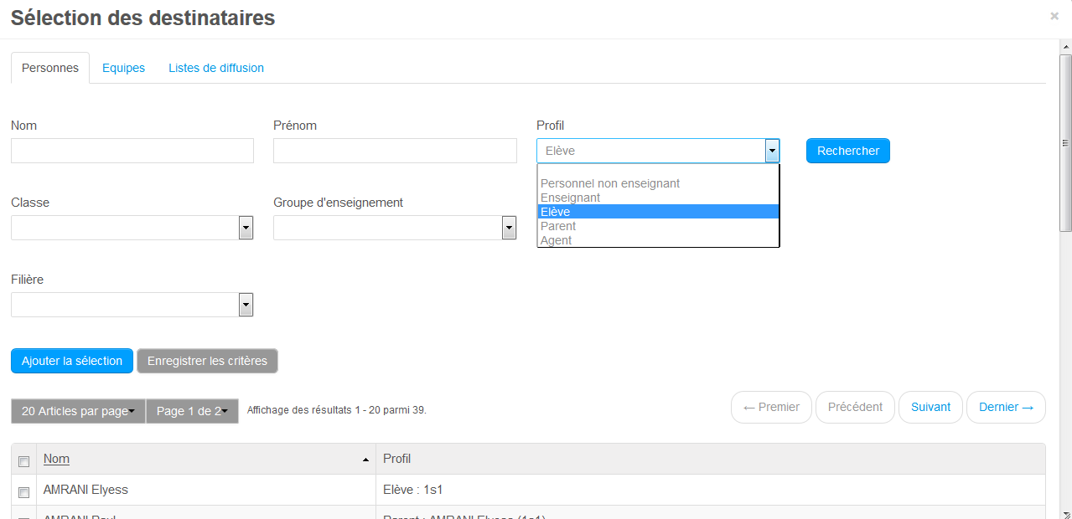
Les destinataires peuvent être sélectionnés selon leur profil (enseignant, élève, parent, personnel), filière, classe, groupe….
Les critères de sélection peuvent être mémorisés et réutilisés

Slide 32
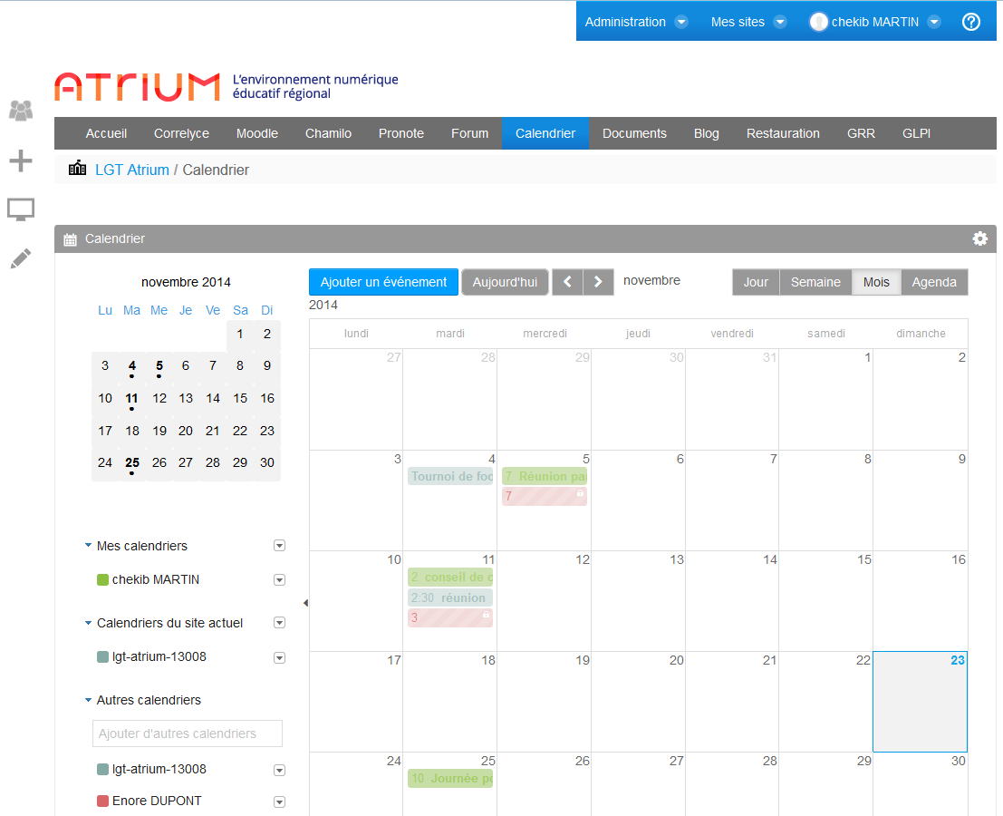
ATRIUM propose une fonction calendrier pour tous les espaces : Espace personnel, Site de l’établissement, Sites collaboratifs

Slide 33





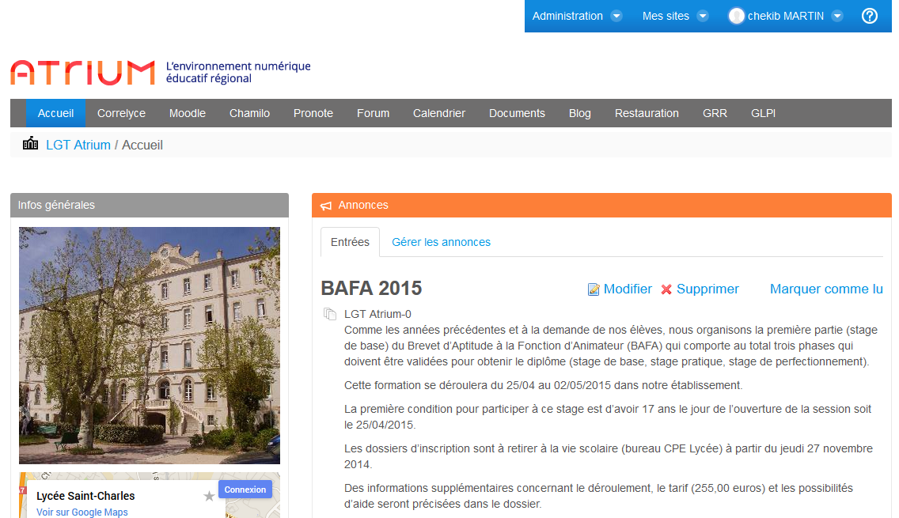
ATRIUM, c’est l’accès direct à des applications thématiques « intégrées » (basées sur l’annuaire ATRIUM)
GRR
GLPI
fin 2015

Slide 34

ATRIUM, un portail vers des applications «externes» (connecteur)
Exemple de PRONOTE (vie scolaire):
Annuaire
Index Education
Connecteur
➔Accès direct sans réauthentification
Annuaire
ATRIUM

Slide 35

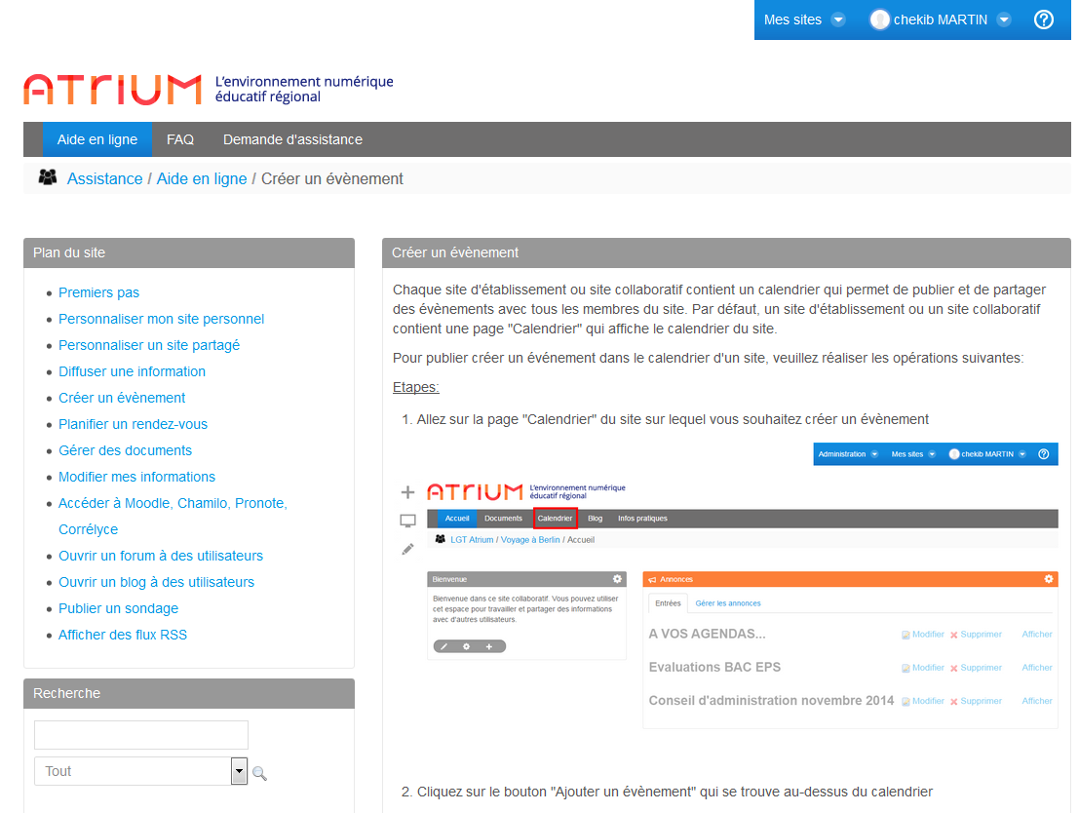
ATRIUM intègre une assistance, et tout d’abord son aide en ligne accessible à tout moment…

Slide 36


ATRIUM, donne la possibilité à tout utilisateur de synchroniser en permanence les documents de tous ses sites, avec son PC, smartphone, sa tablette (à l’image de Dropbox © ou GoogleDrive ©)
L’utilisateur télécharge puis installe sur son poste le « synchonisateur »
L’utilisateur paramètre le « synchronisateur »
L’utilisateur choisi les sites dont il veut synchroniser en permanence les documents sur son poste

Slide 37


ATRIUM intègre une gestion des demandes d’assistance en ligne pour tout utilisateur…
Demande d’assistance « publique »
Non connecté / problème de connexion
Demande d’assistance « privée »
Connecté
Gestion des demandes par l’administrateur ATRIUM de l'établissement
Gestion des demandes des administrateurs d’établissement par l’administrateur ATRIUM Région

Slide 38


La provenance des données personnelles
Académies
DRAAF
Base Elèves Etablissement
BEE-SIECLE
Structures
STS-WEB
Bases
Libellule (élèves)
Guepard (ens.)
Colentagri (admin)
Annuaire Académique
Fédérateur
(AAF)
Annuaire
SAPIA
Enseignement Agricole
Etablissement
Saisie manuelle
REGION
Annuaire
ATRIUM des utilisateurs
Personnels Région

Slide 39
ATRIUM est édité par la Région qui en assure la maîtrise d’ouvrage.
ATRIUM est fondé sur des logiciels libres; les développements spécifiques qui le composent sont placés sous licence « open source ».
ATRIUM est développé selon la méthode « AGILE », qui prévoit la collecte des besoins des usagers et la mise en œuvre des évolutions en continu.
ATRIUM est hébergé sur la plateforme régionale des lycées gérée par la Région et point de convergence des fibres optiques des établissements et de connexion à Internet via Renater.
ATRIUM est déclaré à la CNIL sous le numéro 1821887.

